Slide 1


Nom:.. ………………………………………………………
Prénom : ……………………….
Cahier
de littérature
Classe de CP – Année scolaire 2018-2019

Slide 2

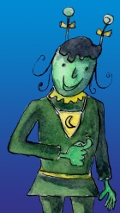




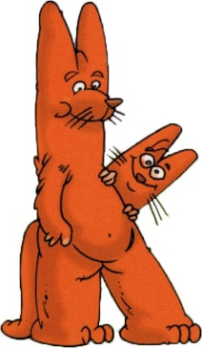
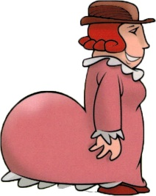
Nom:.. ………………………………………………………
Prénom : …………………………………………….….
Phonologie et étude de la langue
Classe de CP – Année scolaire 2018-2019

Slide 3

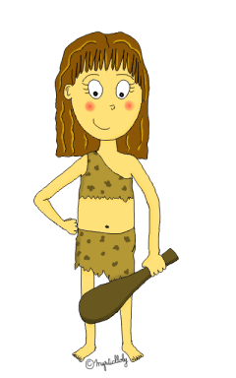

Nom:.. ………………………………………………………
Prénom : …………………………………………….….
Questionner le monde:
le temps
Classe de CP – Année scolaire 2018-2019

Slide 4


Nom:.. ………………………………………………………
Prénom : …………………………………………….….
Questionner le monde:
l’espace
Classe de CP – Année scolaire 2018-2019

Slide 5


Nom:.. ………………………………………………………
Prénom : …………………………………………….….
Enseignement moral et civique
Classe de CP – Année scolaire 2018-2019

Slide 6






Nom:.. ………………………………………………………
Prénom : …………………………………………….….
Histoire de l’art
Classe de CP – Année scolaire 2018-2019

Slide 7
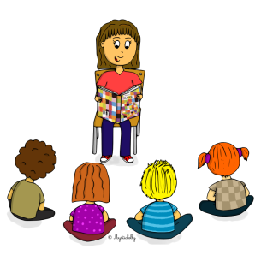
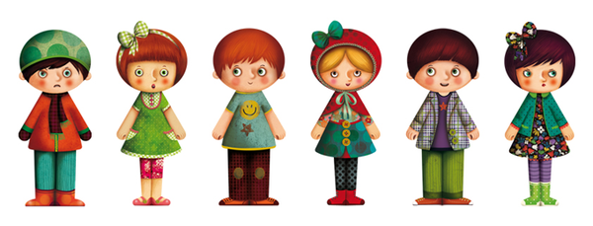
Nom:.. ………………………………………………………
Prénom : …………………………………………….….
Cahier de lecture et d’expressions
Classe de CP – Année scolaire 2018-2019

Slide 8



Nom:.. ………………………………………………………
Prénom : …………………………………………….….
Poésies et chants
Classe de CP – Année scolaire 2018-2019

Slide 9




Nom:.. ………………………………………………………
Prénom : …………………………………………….….
Sciences
Classe de CP – Année scolaire 2018-2019

